Slide 1


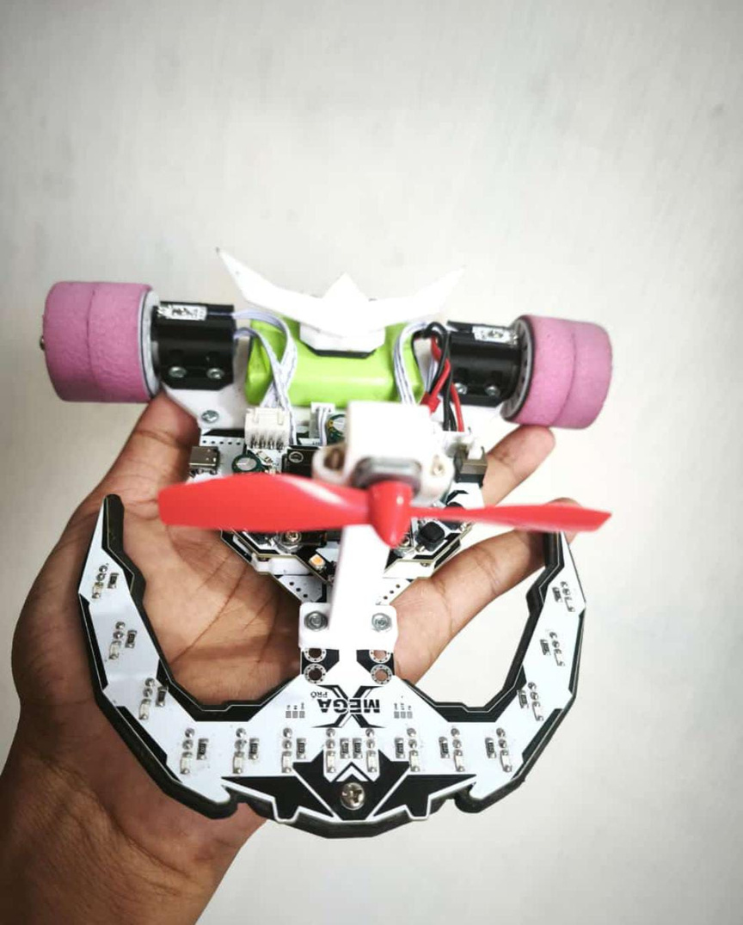
TEAM ROBOTIK SMK TELEKOMUNIKASI DU
ROBOT PEMADAM
LINE SENSOR
KELOMPOK:
ABUL BASYAR A.I
THORIQ AGIL K.H
GET STARTED

Slide 2
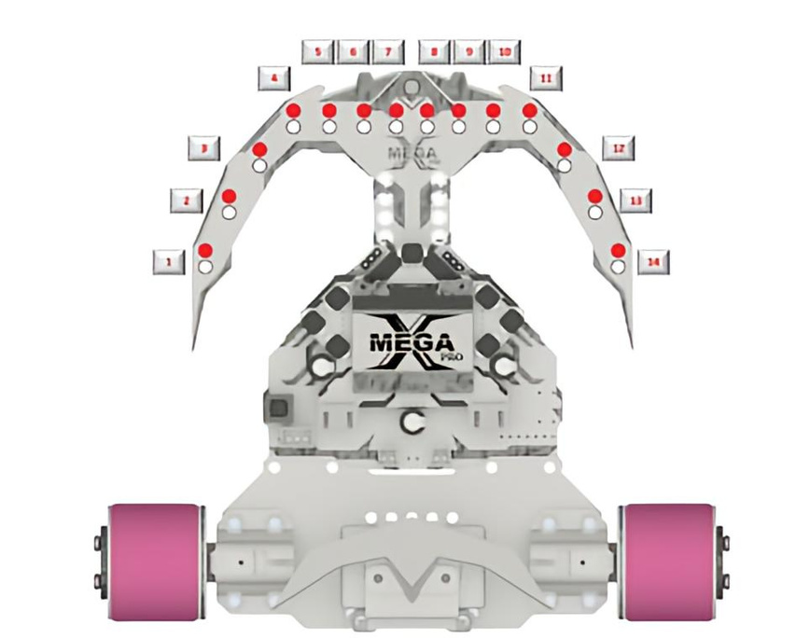
PENDAHULUAN
Robot yang dibuat mengusung tema pemadam kebakaran, di mana robot ini dirancang untuk mensimulasikan pergerakan kendaraan pemadam kebakaran menuju titik api dengan mengikuti jalur yang telah ditentukan menggunakan sensor infrared. Dengan teknologi ini, robot dapat bergerak secara otomatis tanpa kendali langsung dari pengguna, sehingga dapat digunakan untuk pengembangan lebih lanjut dalam berbagai skenario penyelamatan.

Slide 3

KOMPONEN DAN TEKNOLOGI
MICROCONTROLER
LINE SENSOR
LAYAR OLED
TELAH DILENGKAPI DENGAN 14 LINE SENSOR YANG TERLETAK DIBAGIAN DEPAN
MENGGUNAKAN 1,3 INCH LAYAR OLED SEBAGAI TAMPILAN NAVIGASI ATAU MENU ROBOT YANG TELAH DI PROGAM
ROBOT INI MENGGUNAKAN MICROCONTROLER ATMEGA 128
MOTOR DC
BATERAI
KIPAS / PROPLLER
MENGGUNAKAN 2 MOTOR DC YANG DILENGKAPI DENGAN DRIVER SEBAGAI PENGOLAHAN SINYAL DARI MICROCONTROLER
MENGGUNAKAN BATRAI LIFE-PO 12V SEBAGAI SUPLAY DAYA ROBOT
DILENGKAPI FAN ATAU PROPPLER DENGAN SERVO 12V 1263RPM SEBAGAI SIMULASI ALAT PEMADAM

Slide 4

Cara Kerja Robot
DETEKSI JALUR
PROSES DATA
MOTOR & PROPPLER
Robot akan mendeteksi jalur menggunakan Line sensor. dimana terdapat line warna hitam sebagai jalan raya, dan area line merah mengindikasikan kebakaran, dan line hijau mengindikasikan area yang selamat.
Data dari sensor dikirim ke mikrokontroler, yang kemudian memutuskan arah pergerakan robot untuk memadamkan area yang terbakar.
Data dari microkontroler akan diterima oleh motor untuk menjalankan robot maju kedepan dan mundur, dan fan/proppler berfungsi ketika sensor mendeteksi adanya kebakaran secara otomatis proppler akan menyala.

Slide 5

KESIMPULAN
Robot pemadam kebakaran ini adalah platform yang menjanjikan untuk pengembangan lebih lanjut dalam teknologi robotika. Dengan menggabungkan line sensor, mikrokontroler, dan aktuator, robot ini dapat melakukan tugas-tugas kompleks secara otomatis. Robot ini berpotensi untuk digunakan dalam berbagai aplikasi, seperti pemadam kebakaran, penyelamatan, dan inspeksi.

Slide 6



Thank You

